Slide 1
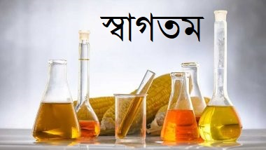

Slide 2


পরিচিতি
মোঃনজরুল ইসলাম মোল্লা। প্রভাষক, বিভাগীয় প্রধান, রসায়ন বিভাগ
বদিউল আলম ডিগ্রি কলেজ মুরাদনগর,কুমিল্লা ।
মোবাইলঃ ০১৭২৩৬৬৬৬৭২
ই-মেইলঃ nazrulcvc@gmail.com
বিষয়ঃ রসায়ন ২য় পত্র শ্রেণি- দ্বাদশ
অধ্যায়ঃজৈব রসায়ন
সময়-৪০মিনিট
তারিখঃ০৯ /০ ৮/২০২৬ খ্রি.

Slide 3

নিচের ছবি লক্ষ্য কর
অ্যামিন

Slide 4
আজকের পাঠ
অ্যামিন এর প্রস্তুতি

Slide 5
শিখনফল
এই পাঠ শেষে শিখার্থীরা……
অ্যালিফেটিক অ্যামিন এর সংজ্ঞা বলতে পারবে।
অ্যারোমেটিক অ্যামিন এর সংজ্ঞা বলতে পারবে।
অ্যামিনের শ্রেণীবিভাগ ব্যাখ্যা করতে পারবে।
অ্যামিনের প্রস্তুতি বর্ণনা করতে পারবে।
অ্যামিনের রাসায়নিক ধর্ম বিশ্লেষন করতে পারবে।

Slide 6
অ্যামিন
অ্যালিফেটিক অ্যামিন
বিষমচাক্রিক অ্যামন
অ্যারোমেটিক অ্যামিন

Slide 7
অ্যালিফেটিক অ্যামিন কি ?
অ্যামোনিয়া অনুর H পরমানু অ্যালকাইল মূলক দ্বারা প্রতিস্থাপিত হয়ে যে যৌগ উৎপন্ন করে তাকে অ্যালিফেটিক অ্যামিন বলে।
যেমনঃ
R-NH₂, R₂NH ইত্যাদি।

Slide 8
অ্যারোমেটিক অ্যামিন কি ?
অ্যামোনিয়া অনুর H পরমানু অ্যারাইল মূলক দ্বারা প্রতিস্থাপিত হয়ে যে যৌগ উৎপন্ন করে তাকে অ্যারোমেটিক অ্যামিন বলে।
যেমনঃ
C₆H₅-NH₂, C₆H₅-NH-CH₃ ইত্যাদি।

Slide 9
বিষমচাক্রিক অ্যামিন কি ?
জৈব যৌগের মূল চাক্রিক কাঠামো গঠনে N পরমানু থাকলে তাকে বিষমচাক্রিক অ্যামিন বলে।
যেমনঃ
পাইরোল, পিরিডিন ইত্যাদি।

Slide 10
অ্যামিনের শ্রেনিবিভাগ
সেকেন্ডারি অ্যামিন বা 2⁰অ্যামিন
টারশিয়ারী অ্যামিন বা 3⁰অ্যামিন
প্রাইমারি অ্যামিন বা 1⁰অ্যামিন

Slide 11
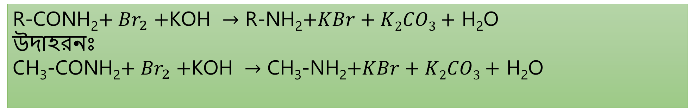
প্রাইমারি অ্যালফিটিক অ্যামিন প্রস্তুতিঃ
হফম্যান ক্ষুদ্রাংশকরণ পরীক্ষাঃ
R-CONH₂$+ {Br}_{2}$ $+$KOH $→$ R-NH₂$+KBr+K2CO3+$ H₂O
উদাহরনঃ
CH₃-CONH₂$+ {Br}_{2}$ $+$KOH $→$ CH₃-NH₂$+KBr+K2CO3+$ H₂O

Slide 12
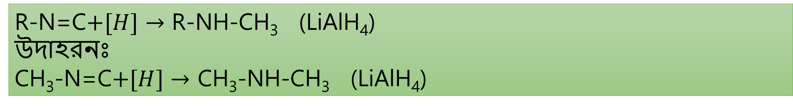
সেকেন্ডারি অ্যামিন প্রস্তুতিঃ
আইসো নাইট্রাইল বিজারণ পরীক্ষাঃ
R-N=C$+[H]→$ R-NH-CH₃ (LiAlH₄)
উদাহরনঃ
CH₃-N=C$+[H]→$ CH₃-NH-CH₃ (LiAlH₄)

Slide 13
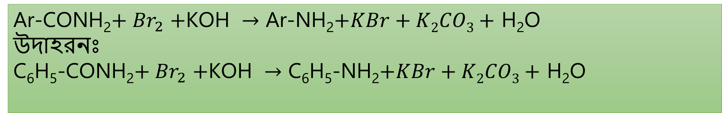
প্রাইমারি অ্যারোমেটিক অ্যামিন প্রস্তুতিঃ
হফম্যান ক্ষুদ্রাংশকরণ পরীক্ষাঃ
Ar-CONH₂$+ {Br}_{2}$ $+$KOH $→$ Ar-NH₂$+KBr+K2CO3+$ H₂O
উদাহরনঃ
C₆H₅-CONH₂$+ {Br}_{2}$ $+$KOH $→$ C₆H₅-NH₂$+KBr+K2CO3+$ H₂O

Slide 14
একক কাজ
অ্যালিফেটিক অ্যামিনের সংজ্ঞা দাও।
অ্যামিন ক্ষারধর্মী কি ?

Slide 15
জোড়ায় কাজ
অ্যামিন পানিতে দ্রবনীয় কেন?
প্রাইমারি অ্যামিন প্রস্তুতি লিখ ?

Slide 16
বাড়ীর কাজ
হফম্যান ক্ষুদ্রাংশকরণ বিক্রিয়া ব্যাখ্যা কর।

Slide 17
